Slide 1
Tiers de confiance et plateformes
Emmanuel Netter, professeur de droit privé à l'université d'Avignon
LBNC (EA 3788)
Caen, le 9 décembre 2022

Slide 3
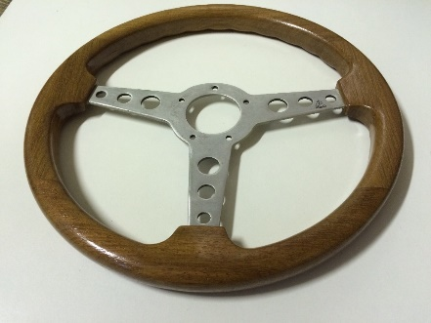
Introduction : la plateforme, un tiers ?
Cette photo par Auteur inconnu est soumise à la licence CC BY-SA-NC

Slide 4
Introduction : la plateforme, un acteur de confiance ?
Cette photo par Auteur inconnu est soumise à la licence CC BY-SA

Slide 5
I – Les incitations économiques des PF à trahir la confiance
A – Les raisons de la trahison
B – Les moyens de la trahison

Slide 6
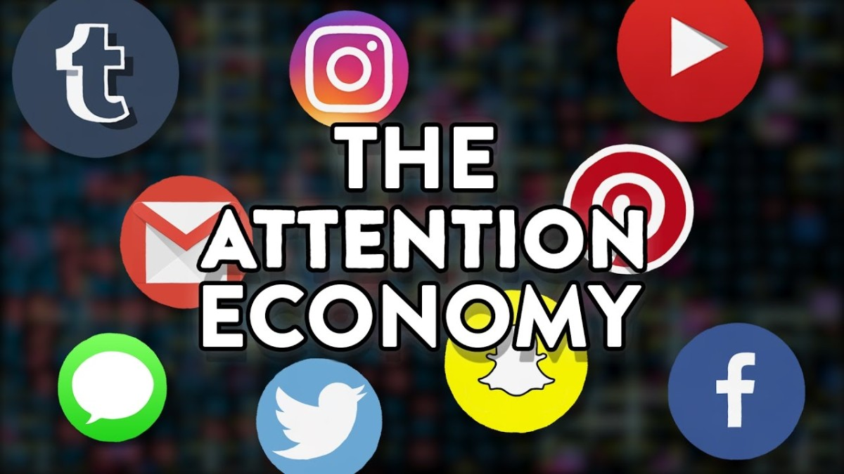
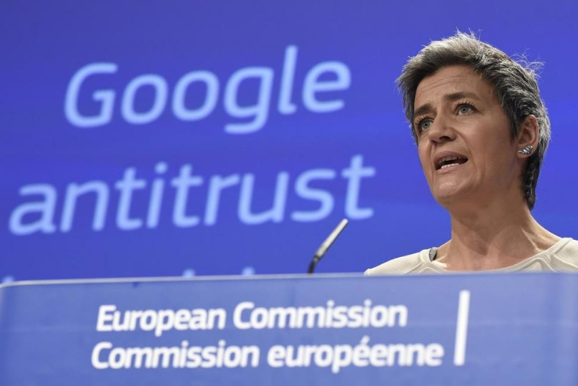
A- Les raisons de la trahison : les plateformes, tiers intéressés
Cette photo par Auteur inconnu est soumise à la licence CC BY-NC

Slide 7
B - Les moyens de la trahison : discrétion et subjectivité
Cette photo par Auteur inconnu est soumise à la licence CC BY-SA
Cette photo par Auteur inconnu est soumise à la licence CC BY-SA-NC

Slide 8
II – Les PF juridiques des PF à mériter la confiance
A – Les objectifs de l’encadrement juridique
B – Les acteurs de l’encadrement juridique

Slide 9
A – Les objectifs de l’encadrement juridique
Cette photo par Auteur inconnu est soumise à la licence CC BY-ND
Cette photo par Auteur inconnu est soumise à la licence CC BY-SA

Slide 10
B – Les acteurs de l’encadrement jurdiique
Cette photo par Auteur inconnu est soumise à la licence CC BY-ND
Cette photo par Auteur inconnu est soumise à la licence CC BY-SA
Cette photo par Auteur inconnu est soumise à la licence CC BY-SA
Cette photo par Auteur inconnu est soumise à la licence CC BY

